Slide 1

Факультет компьютерных наук
Департамент программной инженерии
Исследование эффективности сильно ветвящихся деревьев в задаче индексирования структурированных данных
Курсовая работа, 3 курс Выполнил: студент гр. БПИ153 Ригин А.М. Научный руководитель: ст. преп. ДПИ ФКН, н.с. НУЛ ПОИС ФКН Шершаков С.А.
Москва, 2018

Slide 2

Департамент программной инженерии ФКН
Описание предметной области
Предметная область
Предметная область данной работы включает вопросы представления данных в таких структурах данных, как сильно ветвящиеся деревья – B-деревья, B⁺-деревья, B*-деревья и B^{*+}-деревья, эмпирическую оценку сложности основных операций и эффективности по представлению в оперативной памяти в задаче индексирования структурированных данных.
Под эффективностью подразумеваются сложность основных операций и объём занимаемой памяти.

Slide 3
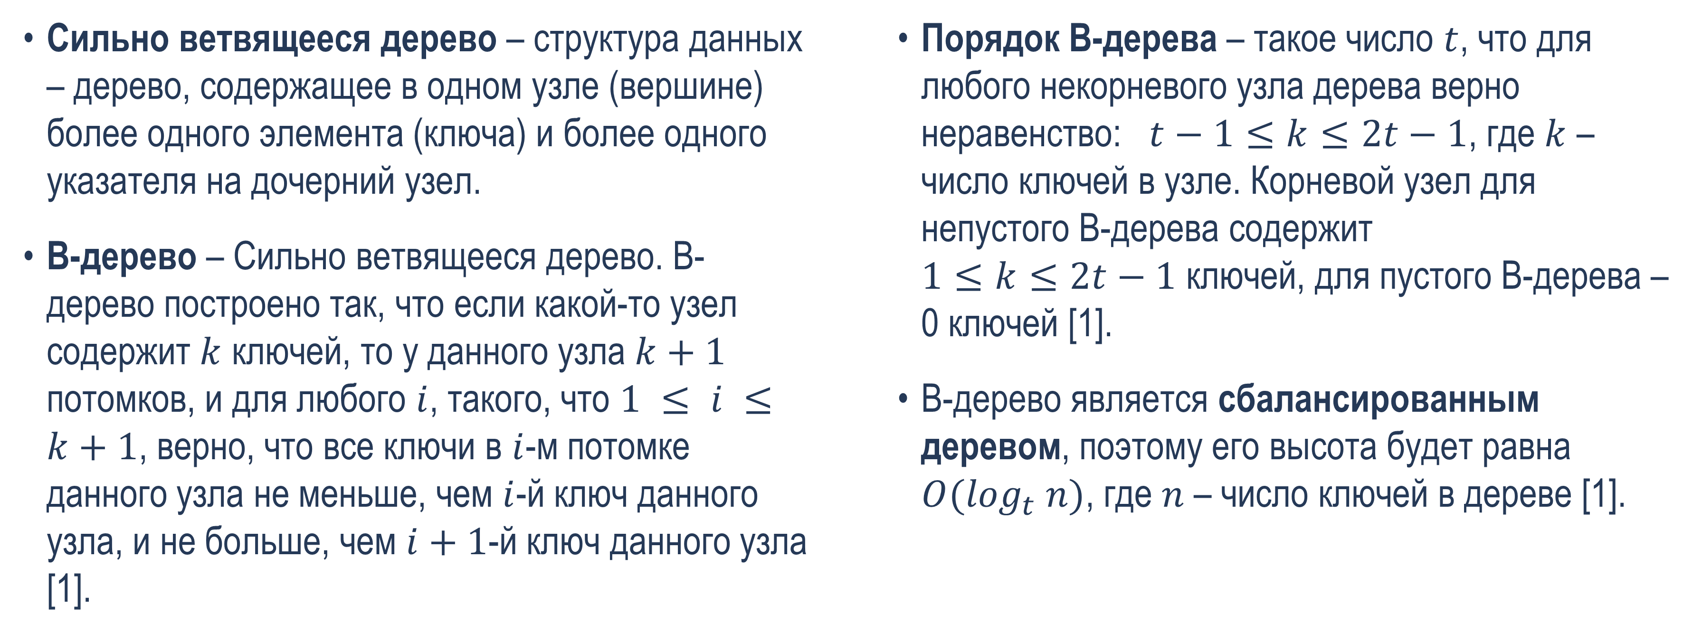
Департамент программной инженерии ФКН
Основные понятия и определения
Сильно ветвящееся дерево – структура данных – дерево, содержащее в одном узле (вершине) более одного элемента (ключа) и более одного указателя на дочерний узел.
B-дерево – Сильно ветвящееся дерево. B-дерево построено так, что если какой-то узел содержит $k$ ключей, то у данного узла $k+1$ потомков, и для любого $i$, такого, что $1 ≤ i ≤k+1$, верно, что все ключи в $i$-м потомке данного узла не меньше, чем $i$-й ключ данного узла, и не больше, чем $i+1$-й ключ данного узла [1].
Порядок B-дерева – такое число $t$, что для любого некорневого узла дерева верно неравенство: $t−1≤k≤2t−1$, где $k$ – число ключей в узле. Корневой узел для непустого B-дерева содержит $1≤k≤2t−1$ ключей, для пустого B-дерева – 0 ключей [1].
B-дерево является сбалансированным деревом, поэтому его высота будет равна $O(\log_{t} n)$, где $n$ – число ключей в дереве [1].
[1] Т. Кормен, Ч. Лейзерсон, Р. Ривест, К. Штайн. Алгоритмы: построение и анализ. 3-е изд.

Slide 4
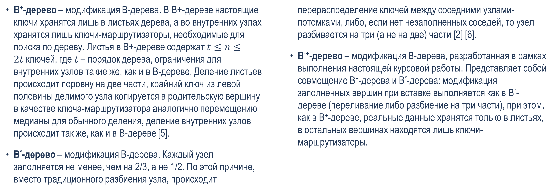
Департамент программной инженерии ФКН
Основные понятия и определения
B⁺-дерево – модификация B-дерева. В B+-дереве настоящие ключи хранятся лишь в листьях дерева, а во внутренних узлах хранятся лишь ключи-маршрутизаторы, необходимые для поиска по дереву. Листья в B+-дереве содержат $t≤n≤2t$ключей, где 𝑡 – порядок дерева, ограничения для внутренних узлов такие же, как и в B-дереве. Деление листьев происходит поровну на две части, крайний ключ из левой половины делимого узла копируется в родительскую вершину в качестве ключа-маршрутизатора аналогично перемещению медианы для обычного деления, деление внутренних узлов происходит так же, как и в B-дереве [5].
B*-дерево – модификация B-дерева. Каждый узел заполняется не менее, чем на 2/3, а не 1/2. По этой причине, вместо традиционного разбиения узла, происходит перераспределение ключей между соседними узлами-потомками, либо, если нет незаполненных соседей, то узел разбивается на три (а не на две) части [2] [6].
B^{*+}-дерево – модификация B-дерева, разработанная в рамках выполнения настоящей курсовой работы. Представляет собой совмещение B⁺-дерева и B*-дерева: модификация заполненных вершин при вставке выполняется как в B*-дереве (переливание либо разбиение на три части), при этом, как в B⁺-дереве, реальные данные хранятся только в листьях, в остальных вершинах находятся лишь ключи-маршрутизаторы.
[2] Д. Кнут. Искусство программирования. Том 3. 2-е изд.
[5] Kerttu Pollari-Malmi. B+-trees: https://www.cs.helsinki.fi/u/mluukkai/tirak2010/B-tree.pdf
[6] https://xlinux.nist.gov/dads/HTML/bstartree.html

Slide 5
Департамент программной инженерии ФКН
Основные понятия и определения
Пример B-дерева порядка 6

Slide 6
Департамент программной инженерии ФКН
Анализ существующих решений
Аналогичных исследовательских работ обнаружено не было
Описаний концепции деревьев, аналогичных B^{*+}-дереву, либо реализаций такого дерева, не обнаружено
Онлайн-визуализатор B-деревьев Университета Сан-Франциско: https://www.cs.usfca.edu/~galles/visualization/BTree
Не позволяет проводить анализ сложности операций с деревом и статистическую работу с данными о сложности
Не позволяет работать с B⁺-деревьями, B*-деревьями и B^{*+}-деревьями

Slide 7
Департамент программной инженерии ФКН
Цель работы
Исследование эффективности сильно ветвящихся деревьев, структура которых задаётся определённым набором параметров, в задаче индексирования структурированных данных, в том числе, измерение сложности основных операций (с экспериментальной оценкой занимаемой памяти) с такими деревьями при их различных параметрах построения дерева

Slide 8
Департамент программной инженерии ФКН
Задачи работы
Обзор литературы и других работ в данной области
Построение теоретической модели
Реализация структур данных – B-дерева, B⁺-дерева, B*-дерева и B^{*+}-дерева на языке C++, а также инструмента для проведения экспериментов и вывода их результатов
Построение схемы экспериментов, в том числе, создание набора различных изменяемых параметров построения B-дерева, B⁺-дерева, B*-дерева и B^{*+}-дерева для проведения различных экспериментов
Проведение экспериментов (измерений сложности основных операций с такими деревьями – поиска, вставки и удаления элементов – при различных параметрах построения дерева, с экспериментальной оценкой занимаемой памяти) согласно построенной схеме экспериментов
Интерпретация полученных результатов, получение выводов

Slide 9
Департамент программной инженерии ФКН
Методы и алгоритмы решения
Методы решения – стандартные методы дискретной математики и теории алгоритмов для исследования сложности операций и экспериментальное подтверждение теоретических утверждений.
Алгоритмы решения Алгоритмы основных операций с B-деревьями, B+-деревьями, B*-деревьями и B*+-деревьями – поиска, вставки и удаления элементов – сами по себе являются предметом исследования данной работы.
Алгоритм проведения экспериментов следующий:
берётся определённый набор параметров построения дерева из ранее построенной схемы экспериментов
данный набор параметров применяется для построения дерева
измеряются необходимые для исследования показатели
результаты эксперимента интерпретируются и описываются

Slide 10
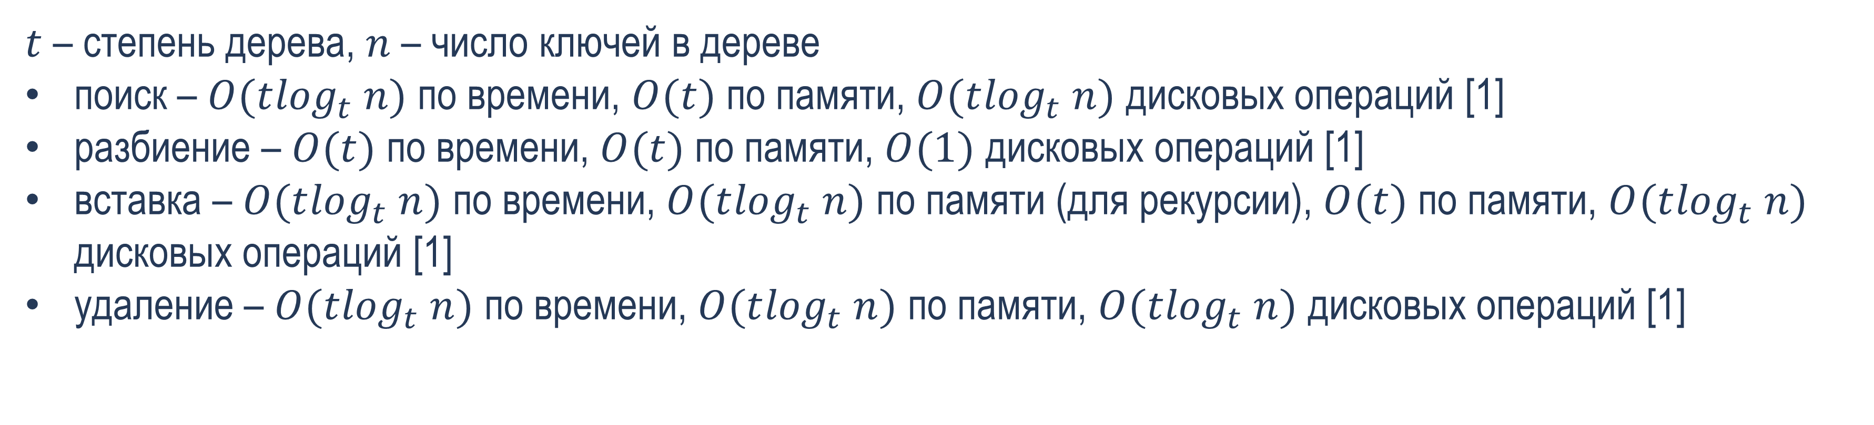
Департамент программной инженерии ФКН
ТЕОРЕТИЧЕСКИЕ ОЦЕНКИ СЛОЖНОСТИ ОСНОВНЫХ ОПЕРАЦИЙ С ДЕРЕВЬЯМИ
B-дерево
$t$ – степень дерева, $n$ – число ключей в дереве
поиск – $O(t\log_{t} n)$ по времени, $O(t)$по памяти, $O(t\log_{t} n)$ дисковых операций [1]
разбиение – $O(t)$по времени, $O(t)$по памяти, $O(1)$ дисковых операций [1]
вставка – $O(t\log_{t} n)$ по времени, $O(t\log_{t} n)$ по памяти (для рекурсии), $O(t)$по памяти, $O(t\log_{t} n)$ дисковых операций [1]
удаление – $O(t\log_{t} n)$ по времени, $O(t\log_{t} n)$ по памяти, $O(t\log_{t} n)$ дисковых операций [1]
[1] Т. Кормен, Ч. Лейзерсон, Р. Ривест, К. Штайн. Алгоритмы: построение и анализ. 3-е изд.

Slide 11
Департамент программной инженерии ФКН
ТЕОРЕТИЧЕСКИЕ ОЦЕНКИ СЛОЖНОСТИ ОСНОВНЫХ ОПЕРАЦИЙ С ДЕРЕВЬЯМИ
B⁺-дерево
Асимптотика у всех основных операций совпадает с асимптотикой соответствующих операций в B-дереве
Средняя вычислительная сложность поиска должна увеличиться, но теперь известно, что ключ гарантированно в листе дерева (если находится в дереве)
Средняя вычислительная сложность удаления должна уменьшиться

Slide 12
Департамент программной инженерии ФКН
ТЕОРЕТИЧЕСКИЕ ОЦЕНКИ СЛОЖНОСТИ ОСНОВНЫХ ОПЕРАЦИЙ С ДЕРЕВЬЯМИ
B*-дерево
Асимптотика у всех основных операций совпадает с асимптотикой соответствующих операций в B-дереве
Фактическая сложность на деле должна отличаться от таковой в B-дереве, поскольку из-за того, что каждый узел более заполнен, высота дерева будет меньше, но будет увеличена линейная составляющая

Slide 13
Департамент программной инженерии ФКН
ТЕОРЕТИЧЕСКИЕ ОЦЕНКИ СЛОЖНОСТИ ОСНОВНЫХ ОПЕРАЦИЙ С ДЕРЕВЬЯМИ
B^{*+}-дерево
Асимптотика у всех основных операций совпадает с асимптотикой соответствующих операций в B*-дереве (и как следствие, с асимптотикой соответствующих операций в B-дереве)
Средняя вычислительная сложность поиска должна увеличиться, но теперь известно, что ключ гарантированно в листе дерева (если находится в дереве)
Средняя вычислительная сложность удаления должна уменьшиться

Slide 14




Департамент программной инженерии ФКН
Технологии и инструменты реализации

Slide 15
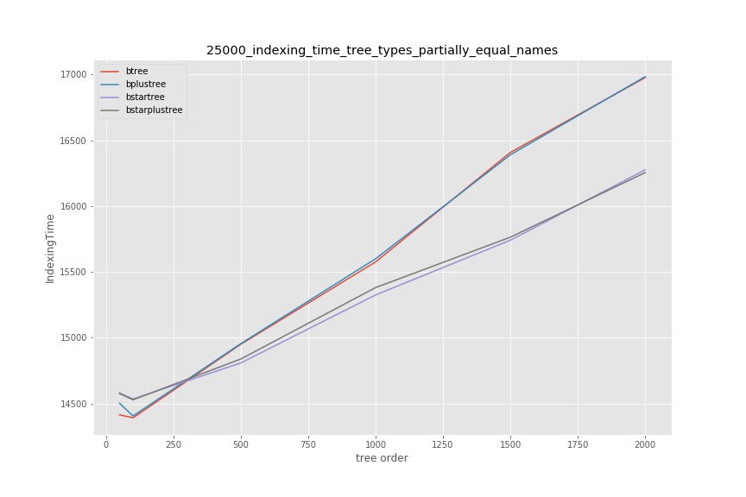
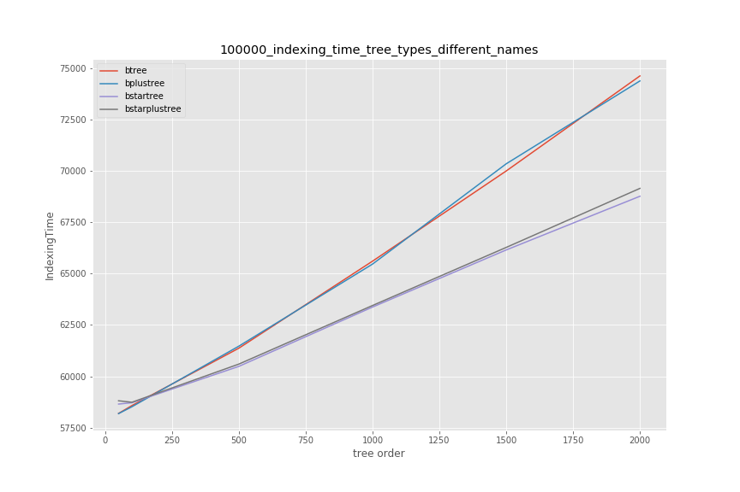
Департамент программной инженерии ФКН
Результаты
Индексация – время

Slide 16
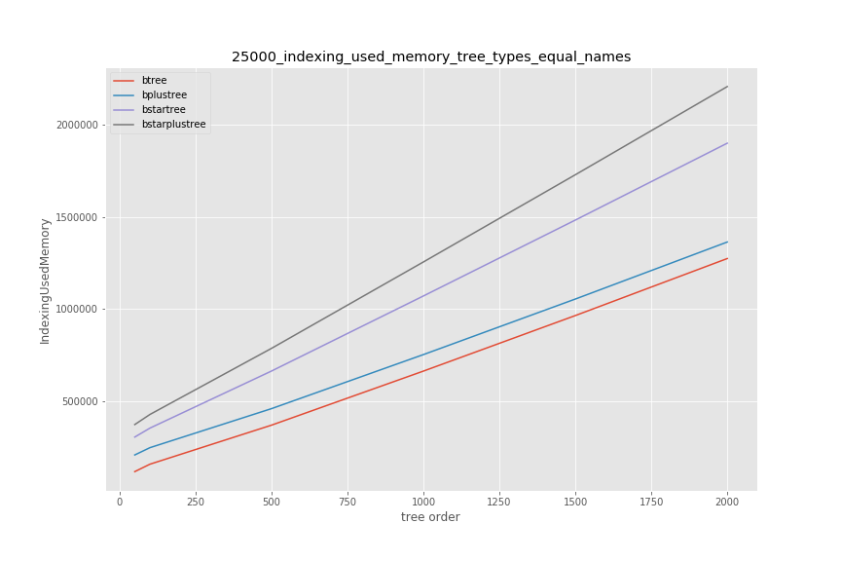
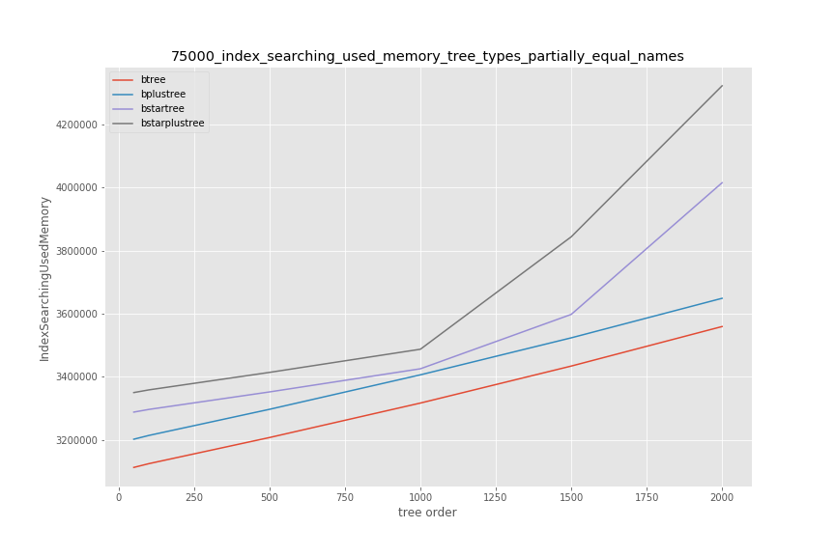
Департамент программной инженерии ФКН
Результаты
Индексация – память

Slide 17
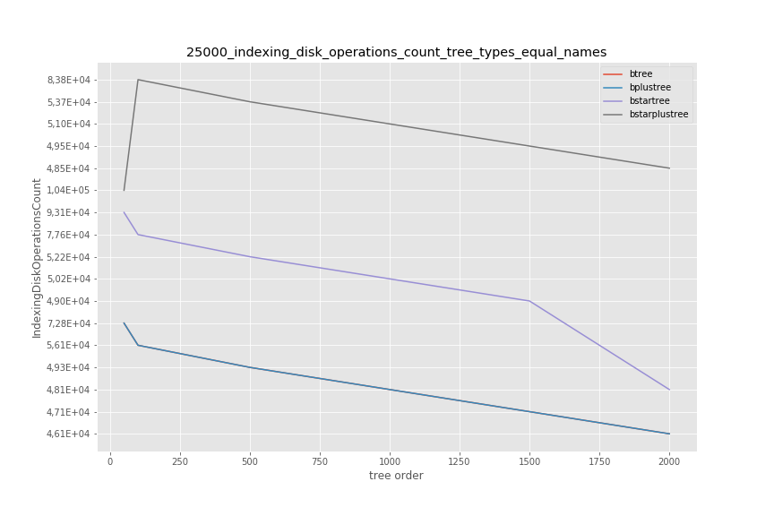
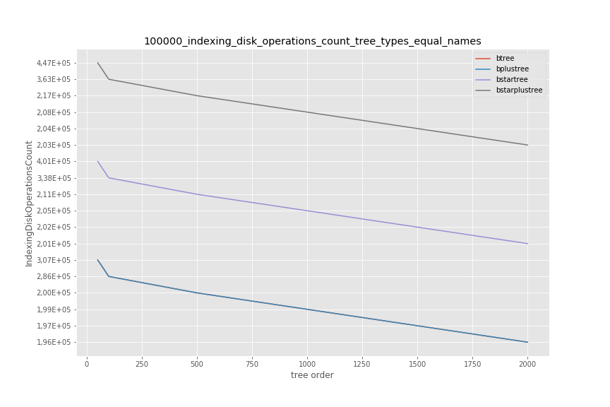
Департамент программной инженерии ФКН
Результаты
Индексация – дисковые операции

Slide 18
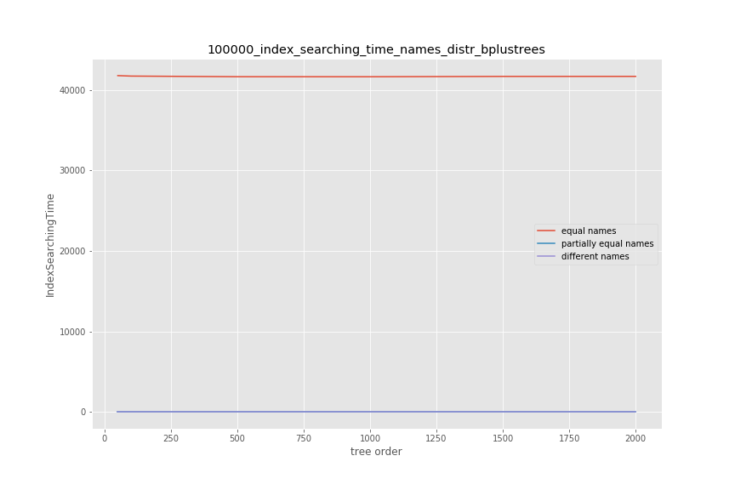
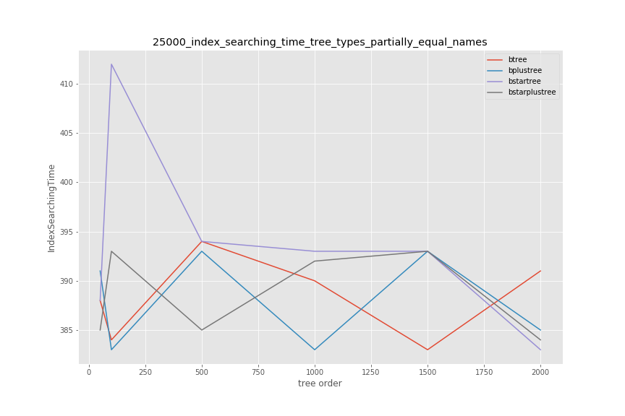
Департамент программной инженерии ФКН
Результаты
Поиск по индексу – время

Slide 19
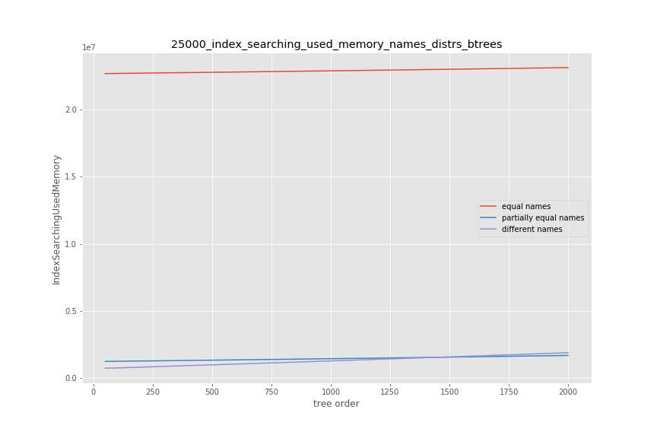
Департамент программной инженерии ФКН
Результаты
Поиск по индексу – память

Slide 20
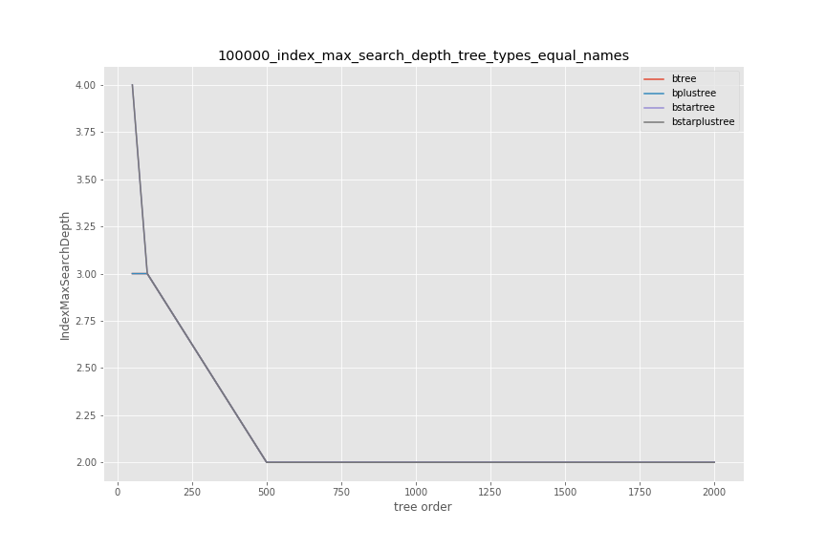
Департамент программной инженерии ФКН
Результаты
Поиск по индексу – определение высоты дерева

Slide 21
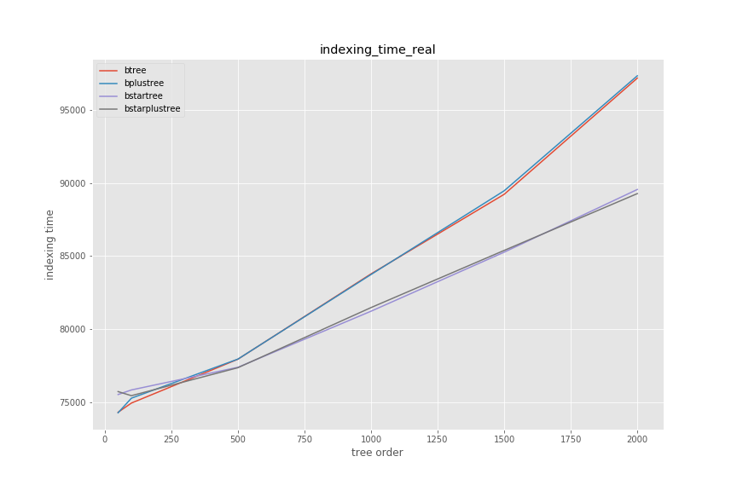
Департамент программной инженерии ФКН
Результаты
Индексация (реальные данные) – время

Slide 22
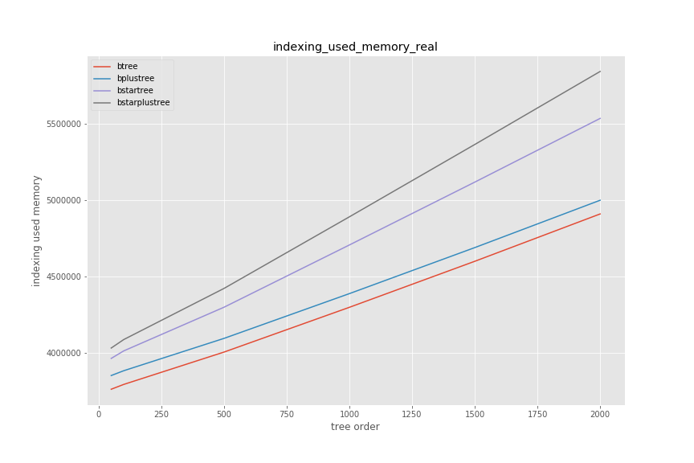
Департамент программной инженерии ФКН
Результаты
Индексация (реальные данные) – память

Slide 23
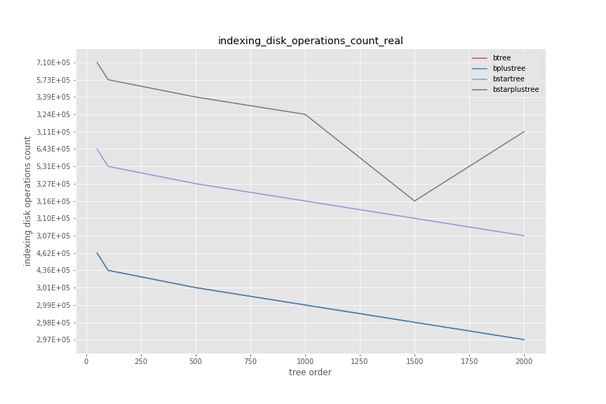
Департамент программной инженерии ФКН
Результаты
Индексация (реальные данные) – дисковые операции

Slide 24
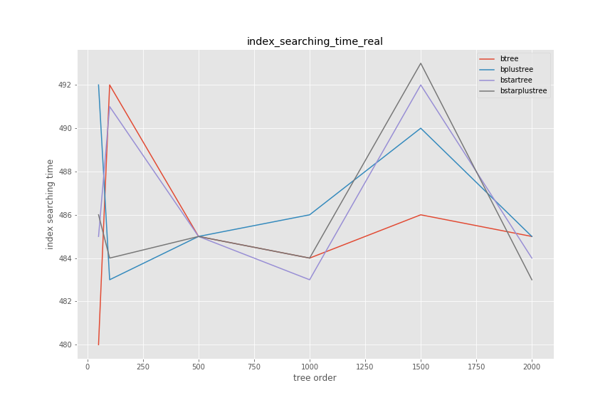
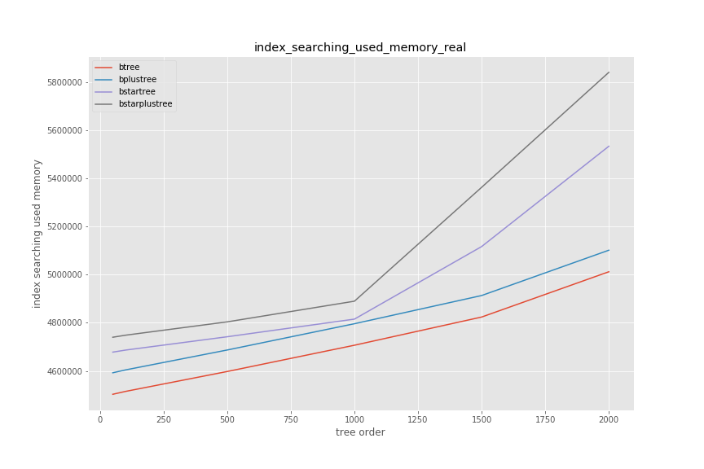
Департамент программной инженерии ФКН
Результаты
Поиск по индексу (реальные данные) – время и память

Slide 25
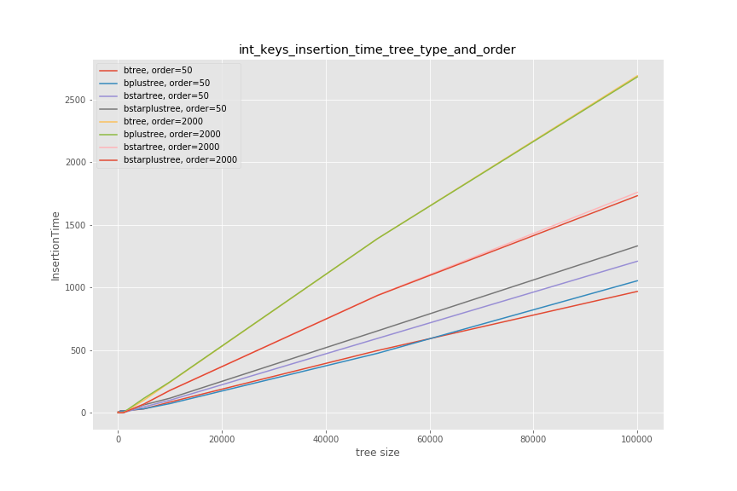
Департамент программной инженерии ФКН
Результаты
Вставка в дерево (целочисленные ключи) – время

Slide 26
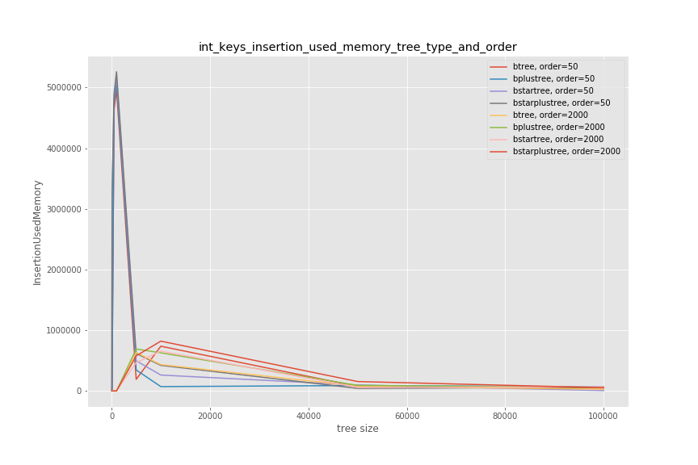
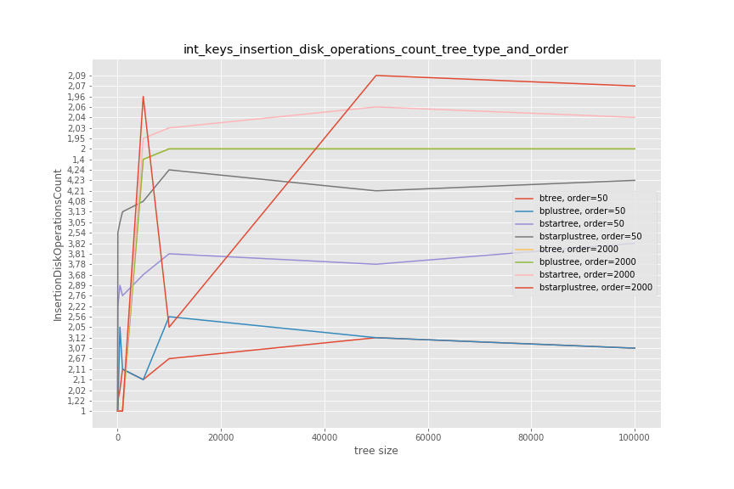
Департамент программной инженерии ФКН
Результаты
Вставка в дерево (целочисленные ключи) – память и дисковые операции

Slide 27
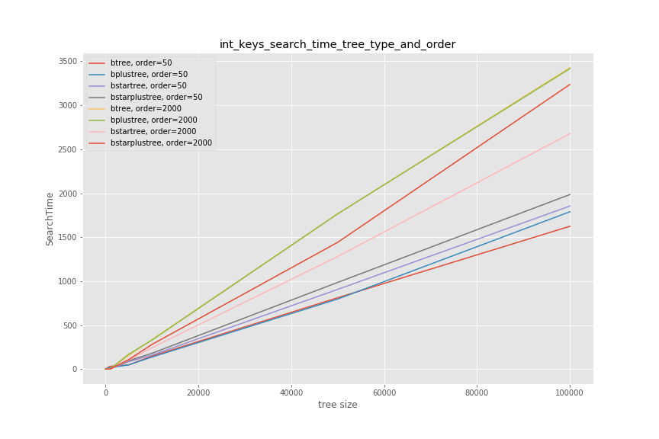
Департамент программной инженерии ФКН
Результаты
Поиск в дереве (целочисленные ключи) – время

Slide 28
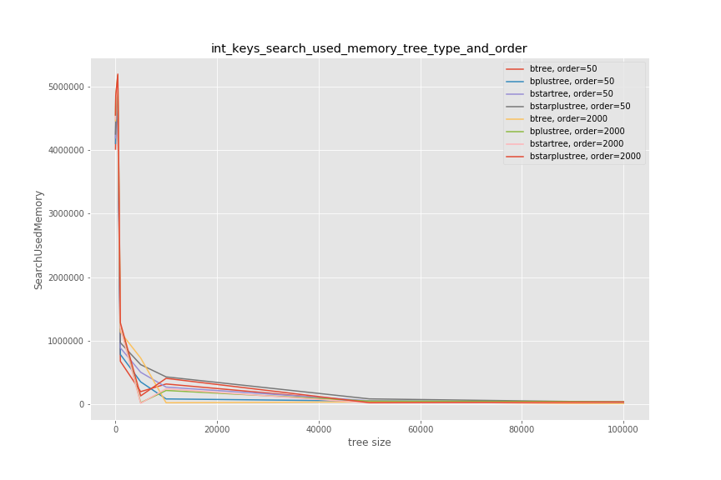
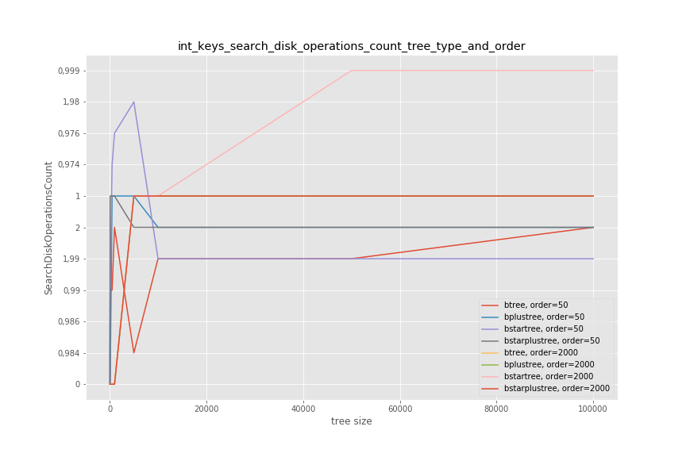
Департамент программной инженерии ФКН
Результаты
Поиск в дереве (целочисленные ключи) – память и дисковые операции

Slide 29
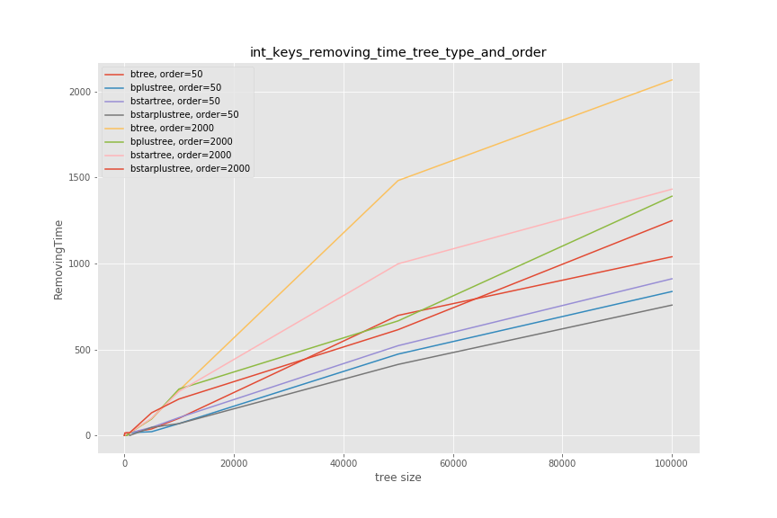
Департамент программной инженерии ФКН
Результаты
Удаление в дереве (целочисленные ключи) – время

Slide 30
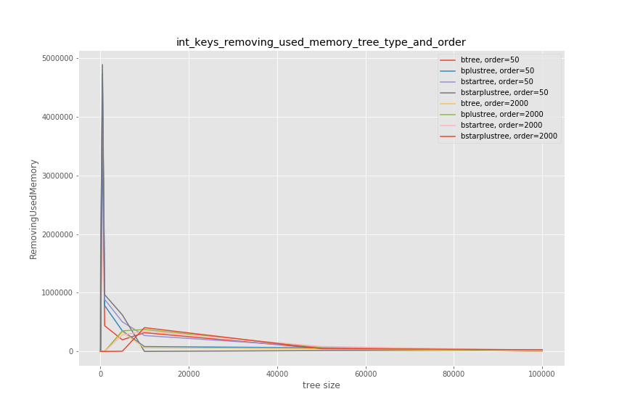
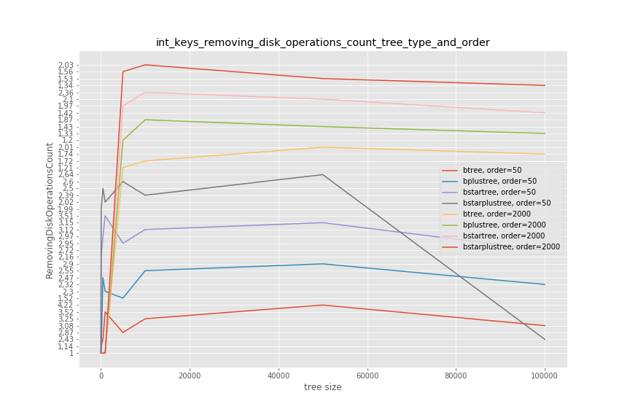
Департамент программной инженерии ФКН
Результаты
Удаление в дереве (целочисленные ключи) – память и дисковые операции

Slide 31
Департамент программной инженерии ФКН
Интерпретация результатов и ключевые выводы
Вставка в B*-дерево и B^{*+}-дерево действительно происходит быстрее, чем вставка в B-дерево и B⁺-дерево соответственно, за счёт того, что процедура разбиения вершин выполняется реже
При малых значениях (до 100) порядка дерева вместе с ростом порядка дерева уменьшается время вставки, при больших – увеличивается
Чёткой монотонной зависимости времени поиска от типа дерева либо его порядка не обнаружено
Зависимость времени выполнения любой операции от количества ключей в дереве, как и предполагалось, близка к логарифмической
Использование памяти при индексации и при поиске по индексу увеличивается с ростом порядка дерева, так как приходится хранить в оперативной памяти большие по размеру узлы дерева
Число дисковых операций при индексации снижается вместе с увеличением порядка дерева
Удаление в B⁺-дереве, как и ожидалось, выполняется быстрее, чем в B-дереве, а удаление в B^{*+}-дереве – быстрее, чем в B*-дереве, в связи с тем, что удаление происходит только из листовых узлов

Slide 32
Департамент программной инженерии ФКН
Итоги работы
Приведены теоретические предположения о различных параметрах эффективности (время выполнения, объём затрачиваемой оперативной памяти, число дисковых операций – чтения и записи) операций с четырьмя типами сильно ветвящихся деревьев
Разработана собственная модификация B-дерева – B^{*+}-дерево, дающая хорошие результаты в части времени удаления ключей из дерева
Реализованы все четыре рассматриваемых типа сильно ветвящихся деревьев с операциями вставки, поиска и удаления на языке C++11
Разработан программный инструмент на языке C++11 для проведения экспериментов с индексацией в дереве, поиском по индексу и стандартными операциями
Построена схема экспериментов и проведены эксперименты, получены их результаты, из которых при помощи Python 2 построены графики, которые приведены и интерпретированы в настоящей работ
Часть теоретических предположений подтверждена, дано обобщение
Результаты данной работы могут быть использованы учащимися и исследователями в области алгоритмов и структур данных и СУБД

Slide 33
Департамент программной инженерии ФКН
Направления дальнейшего развития работы
Создание более удобного и многофункционального инструмента для проведения экспериментов (например, с графическим пользовательским интерфейсом и построением интерактивного изображения дерева)
Добавление новых параметров для измерения их влияния на параметры эффективности операций с деревом в разных экспериментах
Проведение экспериментов с другими комбинациями параметров
Интерпретация тех случаев, когда результаты не совпали с теоретическими предположениями

Slide 34
Департамент программной инженерии ФКН
Список использованных источников
Т. Кормен, Ч. Лейзерсон, Р. Ривест, К. Штайн. Алгоритмы: построение и анализ. 3-е изд. — М.: ИД «Вильямс». — 2013. — 1324 с.
Д. Кнут. Искусство программирования. Том 3. 2-е изд. – М.: ИД «Вильямс». – 2017. – 824 с.
PostgreSQL: Documentation: 9.3: CREATE INDEX // PostgreSQL [Official website]. URL: https://www.postgresql.org/docs/9.3/static/sql-createindex.html (accessed: 20.03.2018)
MySQL :: MySQL 8.0 Reference Manual :: 8.3.9 Comparison of B-Tree and Hash Indexes // MySQL :: Developer Zone [Official website]. URL: https://dev.mysql.com/doc/refman/8.0/en/index-btree-hash.html (accessed: 20.03.2018)

Slide 35
Департамент программной инженерии ФКН
Список использованных источников
Kerttu Pollari-Malmi. B+-trees // Computer Science | University of Helsinki [Electronic Source]. URL: https://www.cs.helsinki.fi/u/mluukkai/tirak2010/B-tree.pdf (accessed: 07.12.2017)
B*-tree // NIST Dictionary of Algorithms and Data Structures [Electronic Source]. URL: https://xlinux.nist.gov/dads/HTML/bstartree.html (accessed: 23.12.2017)
B-Star Trees // College of Engineering, Computer Science & Construction Management, Chico, California State University [Electronic Source]. URL: http://www.ecst.csuchico.edu/~mjstapleton/courses/Fall2007CSCI311/ProgTwo_Bstar.htm (accessed: 15.01.2018)
8. Process Mining [Electronic Source]. URL: http://www.processmining.org/

Slide 36
amrigin@edu.hse.ru anton19979@yandex.ru anton19979@yandex-team.ru
Спасибо за внимание!

